Slide 1
МБОУ « Амгино- Олекминская средняя общеобразовательная школа»
Методический семинар
«Компетентностный подход в обучении английскому языку в условиях реализации ФГОС»
Кузьмина Мария Николаевна
учитель английского языка

Slide 2
Компетентностный подход - это
совокупность общих принципов определения целей образования, отбора содержания образования, организации образовательного процесса и оценки образовательных результатов.

Slide 3
Компетенция - это
обладание определенными знаниями, умениями и готовность для эффективной деятельности в конкретной ситуации.
Компетентность – это
обладание учащимися определенной компетенцией и личностное отношение к данной компетенции и предмету деятельности.

Slide 4
Классификация компетенций
ключевые компетенции (ценностно-смысловая, общекультурная, учебно-познавательная, информационная, коммуникативная, социально-трудовая, компетенция личностного совершенствования);
общепредметные компетенции;
предметные компетенции.

Slide 5
Монолог учителя.
Фронтально-индивидуальный опрос.
Самостоятельная работа учащегося с учебником по требованию учителя.
Демонстрация видеофильмов.
Традиционная форма оценивания.

Slide 6
Компетентностные методы
Проблематизация.
Организация внеурочной деятельности.
Метод проектов.
Метод дебатов.
Игровые технологии.
Кейс-стади (case study).
Использование аудио-визуальных средств, мультимедийных технологий, Интернет-ресурсов и пр.

Slide 7
Метод самооценки.
Метод самоорганизации.
Метод самоопределения.
Метод самореализации.
Метод самоконтроля.
Метод самопрогнозирования.
Метод радостной перспективы.
Метод поощрения и похвалы.
Метод «угашения отрицательных переживаний».

Slide 8
Компетентностный подход способствует
согласованности целей обучения, поставленных педагогами, с собственными целями учащихся;
подготовке учащихся к успеху в жизни;
повышению степени мотивации учения;
практическому обеспечению единства учебного и воспитательного процессов, когда учащиеся понимают значимость собственного воспитания и собственной культуры для его жизни.

Slide 9
Коммуникативная компетенция
включает знание необходимых языков, способов взаимодействия с окружающими и удаленными людьми и событиями, навыки работы в группе, владение различными социальными ролями в коллективе.

Slide 10
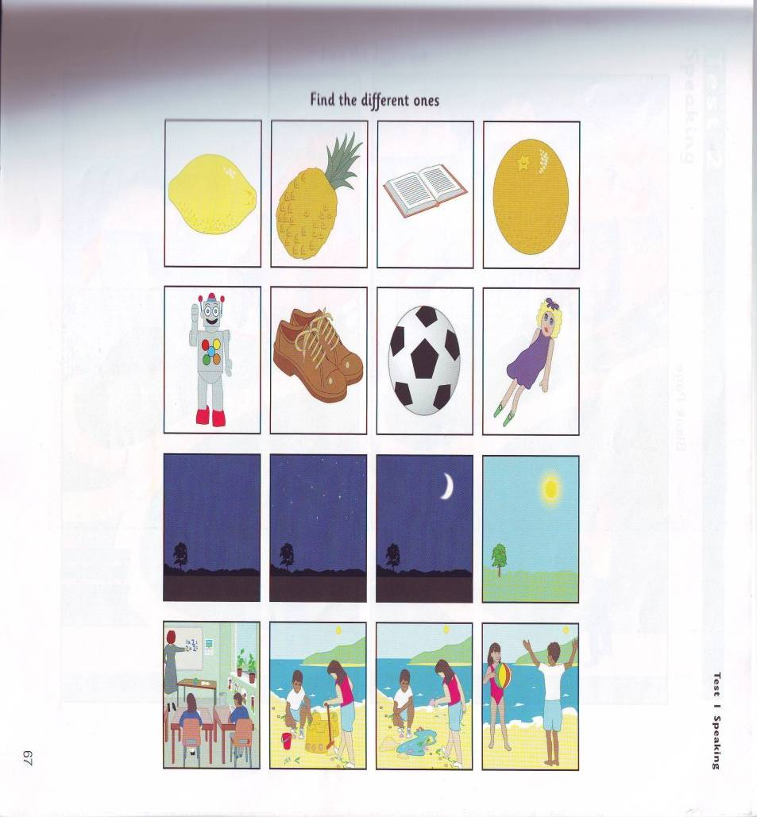
Во 2-4 классах формируется элементарная коммуникативная компетенция, закладываются основы практического владения языком в различных видах речевой деятельности

Slide 11
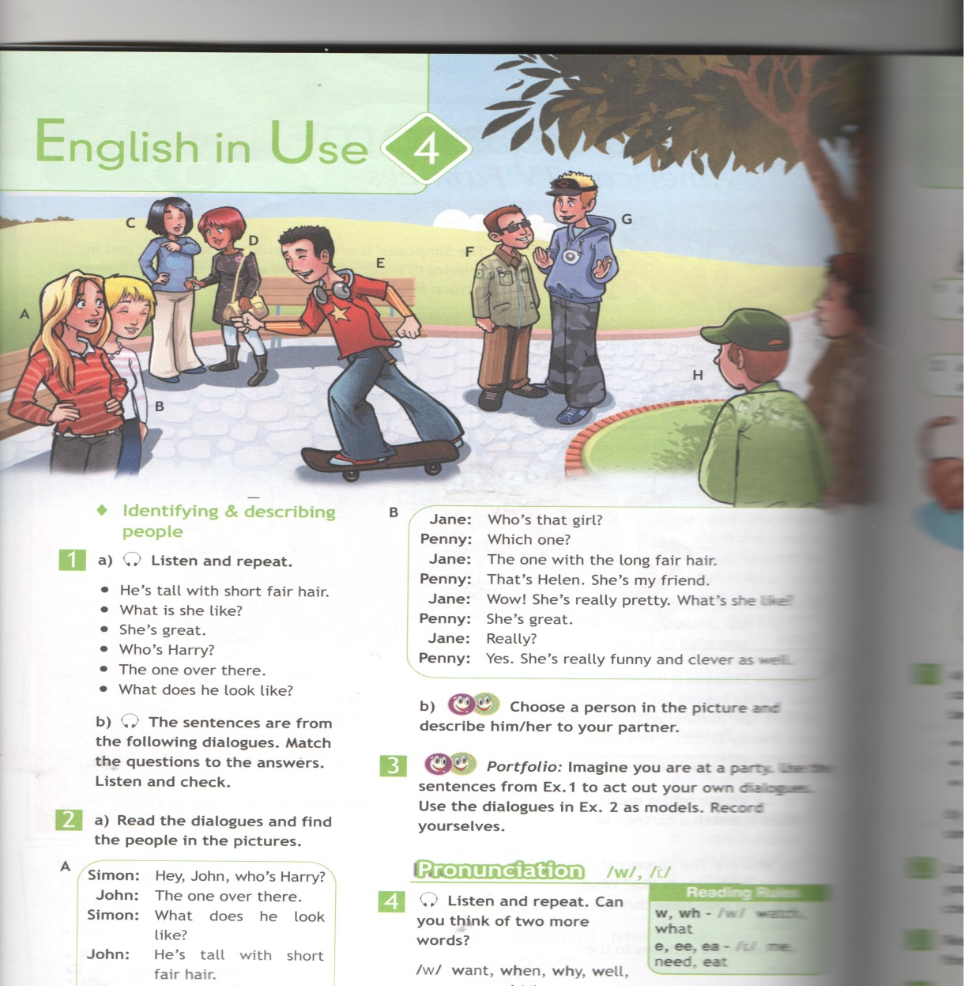
Дети определяют роли и ведут диалог по различным темам. Очень востребованы бытовые темы (Знакомство (разговор о друге), За столом (гость- хозяин), В магазине (продавец-покупатель), На улицах города (местный житель — приезжий) и т. п. . Такой вид заданий прекрасно практикует устную речь вообще и речевые клише социокультурной направленности, а также позволяет учащимся проявить креативность мышления и способствует формированию компенсаторной компетенции — умения выходить из положения в условиях дефицита языковых средств при получении и передаче информации.

Slide 12
В письменной речи о сформировании коммуникативной компетенции можно говорить, когда учащийся способен заполнить анкету, сообщив о себе необходимую информацию (первоначальные навыки этого формируются в начальной школе, когда ребенок учится писать свою фамилию и имя), может написать письмо, например Деду Морозу (это умение теперь закладывается на а 2-м году обучения иностранному языку.
Ученики 5 класса получают навыки заполнения анкеты
На средней ступени в 9 классе условия заданий усложняются. Ученики должны уметь не только сообщить о себе, но и подобрать те сведения, которые интересны и необходимы его собеседнику

Slide 13
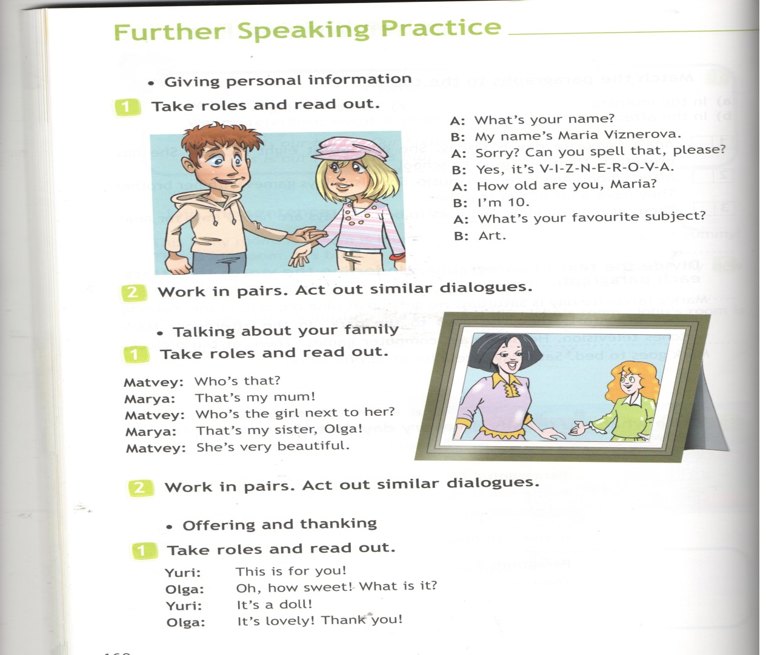
Развитию диалогической речи способствуют задания, предлагаемые авторами УМК Spotlight

Slide 14
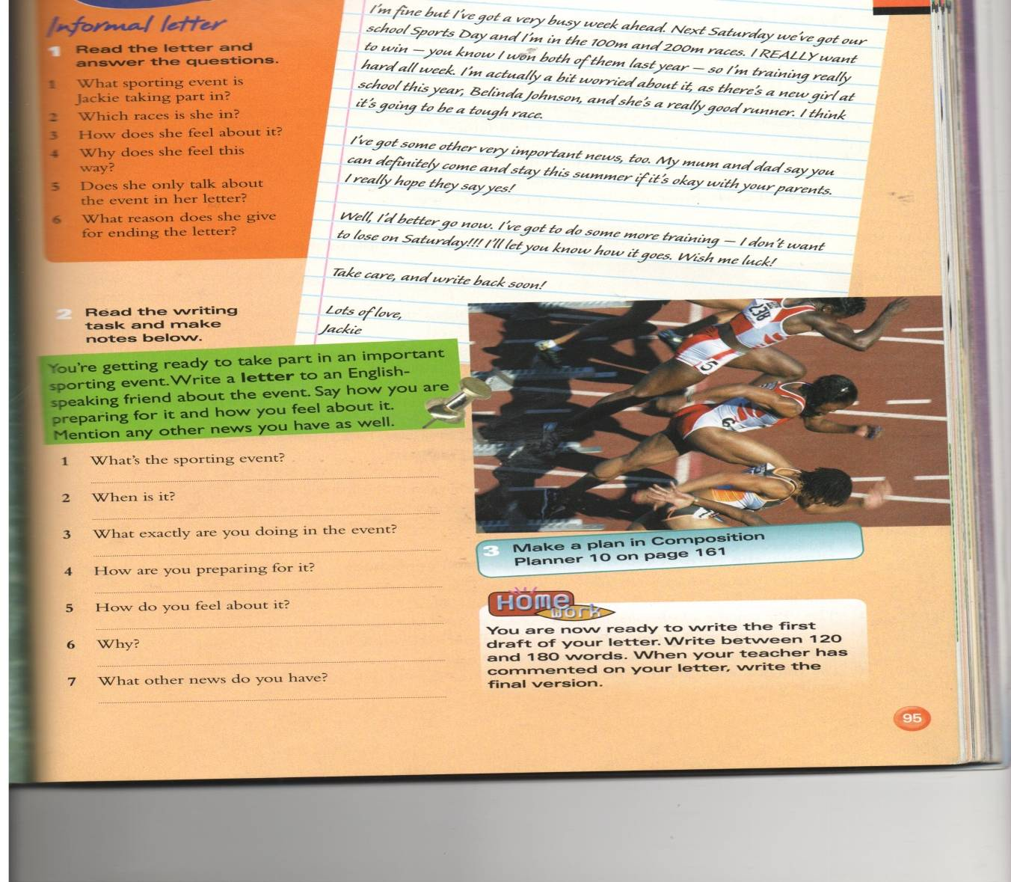
В старших классах закрепляются и совершенствуются полученные ранее навыки и умения с одной стороны. С другой стороны ситуации речевого общения носят более глобальный характер. Обучение устной речи проводится в ситуациях общения, предполагающих общение и обмен мнениями. В письменной речи продолжается последовательная работа над творческим письмом, начиная с техники написания параграфа, записки и заканчивая написанием открытки или письма личного характера.

Slide 15
СПАСИБО ЗА ВНИМАНИЕ!

